Slide 1
研究设备选型于软件需求架构
于一凡教授课题组
博士研究生 卜嘉田
2015年5月10日

Slide 2
1. 研究设备选型 1.1 移动终端：小米手机 1.2 数据采集：智能手环 2. 软件需求框架 2.1 基于手机数据采集APP 2.2 基于手机、手环数据采集的数据库

Slide 3
1.1 移动终端选择
Notes:
北斗定位，官方称定位精度达到“1米”，但完成VRS系统部署的中国首个城市上海完全有可能达到这一精度，有利于科研的推进。
同时红米2库存充足，2A市场热度高，购买相对困难。

Slide 4
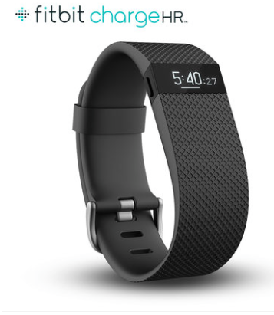
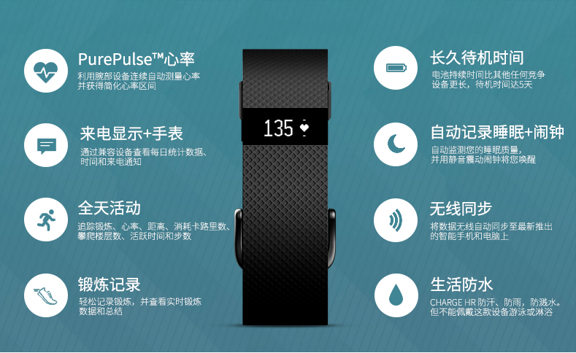
1.2 智能手环选择
Notes:
因为机器自带显示器可以随时查看步数，所以能做非常精确的步数对核准对比。Fitbit Charge 的计步是以步为精准单位的，连续10次走了20步，只有3次出现了偏差，而且差距也就1、2步之间。另外经测试，各种不移动双脚的单纯摆手都不会被计步，而假装不走路状态（走路过程中尽量避免手环的抖动）则要有很好的个人防抖能力才能骗过手环，正常看手环姿态走路也能记录到准确的步数，精确度高而且可以随时查看数据。因为自带气压感应器，所以爬楼统计测试也很准。不过因为是根据气压进行检测，所以周围气压变化时可能会误判（阵风、天气变化、密闭房间开关门）。

Slide 5
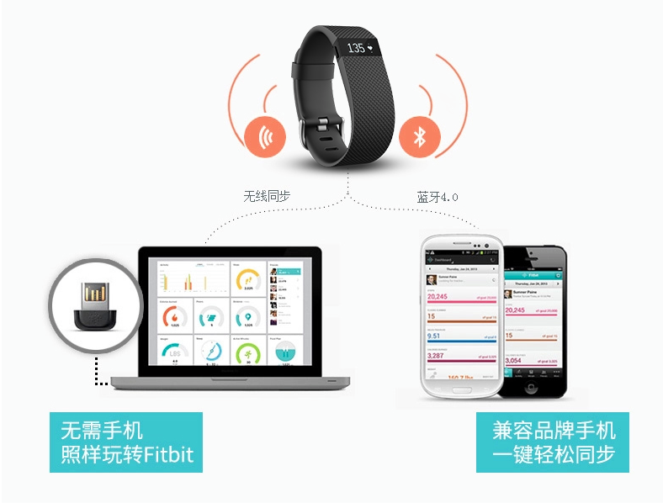
Fitbit 无需手机也可导出数据
Notes:
Fitbit Charge HR自身可以存储30天的数据，过去7天每分钟的数据都会详细记录，其他23天则以总量记录。定期的同步您的数据，方便通过在网页及客户端查看数据。通过和Jawbone授权销售商取得联系，Jawbone Move本身不具备数据存储功能。
当用被测用户未同步数据的情况下，只要在7天之内还是可以倒出完整数据源的。

Slide 6
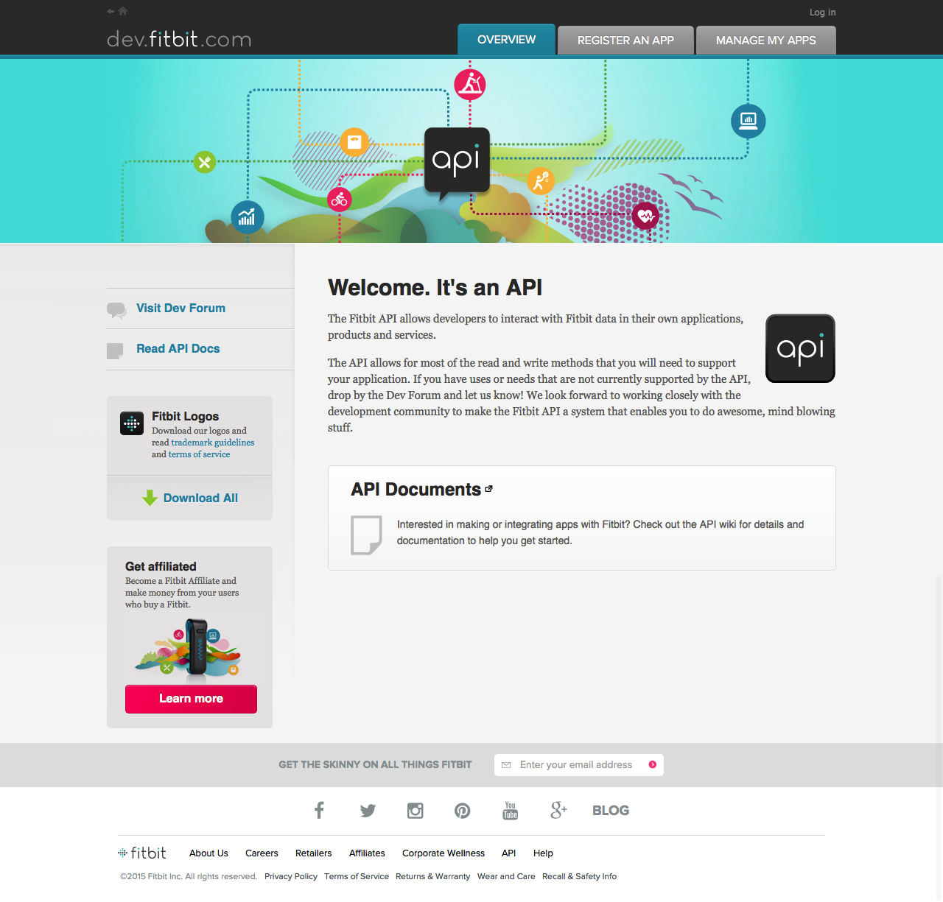
Notes:
提供API数据接口，便于APP和二次开发和数据库的建立，对科研有相当大的帮助。
目前提供API接口的只有Fitbit，Jawbone和Apple Watch。然而，Fitbit运动和静止的心率都会一分钟为单位测量，Jawbone仅测量静止心率。

Slide 7
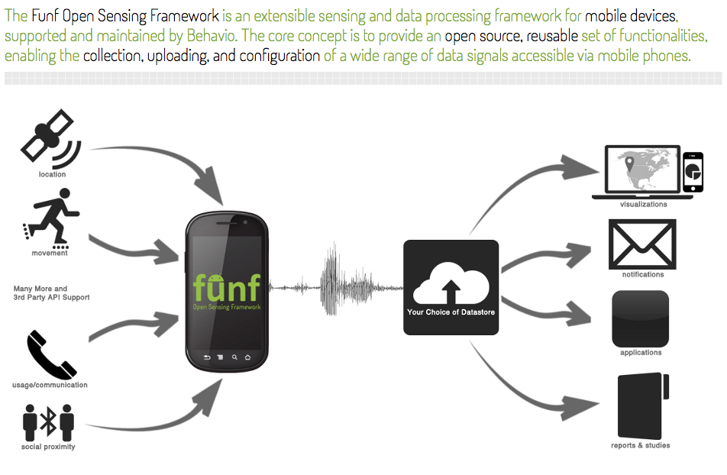
2.1 基于手机数据采集APP——基于Funf架构
Notes:
MIT Media Lab研发的开源免费手机App开发架构，一直用于科学研究十余年，超过1500家科研单位在基于该架构进行手机端应用的开发。符合当前科研项目的研究需求和研究目的，同时便于在国际与同行之间进行学术交流。

Slide 8
手机端APP数据采集功能与数据需求：
手机端APP：
手机定位模块：时空行为数据（时间精度1～3秒，空间精度3米），活动点，对应活动点的活动时刻；
Bluetooth：识别用户之间空间尺度≤1m距离；计算保持这种距离状态的时长；（95%的精确度，识别1m距离，2009，Alex Pentland）
Microphone：当蓝牙识别两个ID之间距离 ≤1m，保持Χ秒（需要实验观测后确定Χ）后（应避免多次无效开启应用程序造不必要的功耗），启动Microphone，进行语音识别，不记录话语内容仅纪录语音始末时间点；
三轴陀螺仪：纪录每一秒钟的身体状态数据；气压计（手环中）：海拔高度；
IM（Instant Message）：通话时间、时长，是否使用短讯及数量；手机屏幕点亮次数和时间点。
采集运动手环：步数，心率，活动时段和活动量，步行距离，睡眠质量；
Notes:
加速度传感器可以帮助仿生学机器人了解它现在身处的环境。是在爬山，还是在走下坡，是否摔倒。或者对于飞行类的机器人来说，对于控制姿态也是至关重要的。希望能够使用加速度传感器来回答所有上述问题。

Slide 9
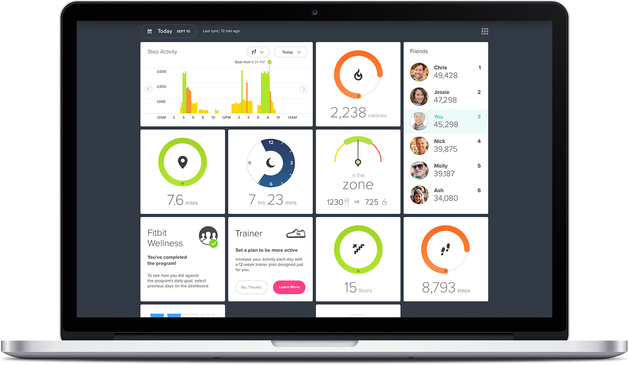
2.2 数据库：建立多用户数据集并将其可视化
Notes:
将独立的被测用户数据整合到数据库中，基于Fitbit公司提供友好交互界面，建立多用户数据集数据库及其可视化。

Slide 10
其他问题及措施：
1.手机端App在手机端蓝牙未正常开启时，具有短讯提醒功能，该功能包括（1）用户端手机界面弹出带有声音的提醒，待用户蓝牙正常开启后停止提醒；（2）若提醒三次未果，App程序自动发出短讯给实验室管理人员，短信中包含被测用户的ID，由实验人员电话联系该ID用户开启蓝牙；（3）手环和手机之间超出蓝牙识别距离，说明手环忘记携带，或者手机忘记携带，App完成同样的提醒流程；（4）手环低电量提醒。
2.手机遗失时，App强行自动开启移动数据流量，发送定位信息，便于找回老人遗失的手机。
3.将完善后的手机端数据采集App进行多平台发布，包括Android和IOS，便于多平台用户使用。
Notes:
智能手环根据手腕周长分大、小号；被测用户的手机SIM卡制式与手机制式对应需要注意

Slide 11
硬件部分：Version1
 | 手机 红米2A | 手环 Jawbone Move | 合计
单价 | 699 | 458
数量 | 100 | 200
总价 （人民币） | 69900 | 91600 | 161500

Slide 12
硬件部分：Version2
 | 手机 红米2A | 手环 Jawbone Move | 合计
单价 | 699 | 458
数量 | 25 | 300
总价 （人民币） | 17475 | 137400 | 154875

Slide 13
硬件部分：Version3
 | 手机 红米2 | 手环_Fitbit Charge HR | 合计
单价 | 699 | 1298（天猫） 1198（Amazon.cn）
数量 | 80 | 80
总价 （人民币） | 55920 | 103840 95840 | 159760 151760

